Slide 1
Лэпбук как средство развития речи дошкольников
Автор: учитель-логопед
МБДОУ детский сад №508
Вараксина С.В.

Slide 2
С целью пополнения предметно-пространственной развивающей среды в логопедическом кабинете я сделала лэпбук под названием «Скоро в школу»
Очень хочется помочь будущим первоклашкам адаптироваться к новой школьной жизни. Лепбук изготовлен для детей подготовительной группы.

Slide 3
Актуальность:
Проблема развития речи является одной из актуальных в настоящее время, так как данные статистики свидетельствуют о постоянном увеличении количества детей, имеющих различные нарушения речи. Работая с такими детьми, специалисты нередко отмечают отсутствие мотивации у детей, снижение познавательной активности и это заставляет нас, педагогов, использовать в своей работе не только традиционные, но и современные, более актуальные способы обучения наших воспитанников.

Slide 4
Чтобы повысить интерес детей к занятиям по развитию речи, разработан лэпбук. Данное пособие предназначено для работы с детьми 5-7 лет и может быть использовано в разных вариантах:
как наглядный материал для работы в процессе подгрупповой и индивидуальной коррекционной работы.

Slide 5
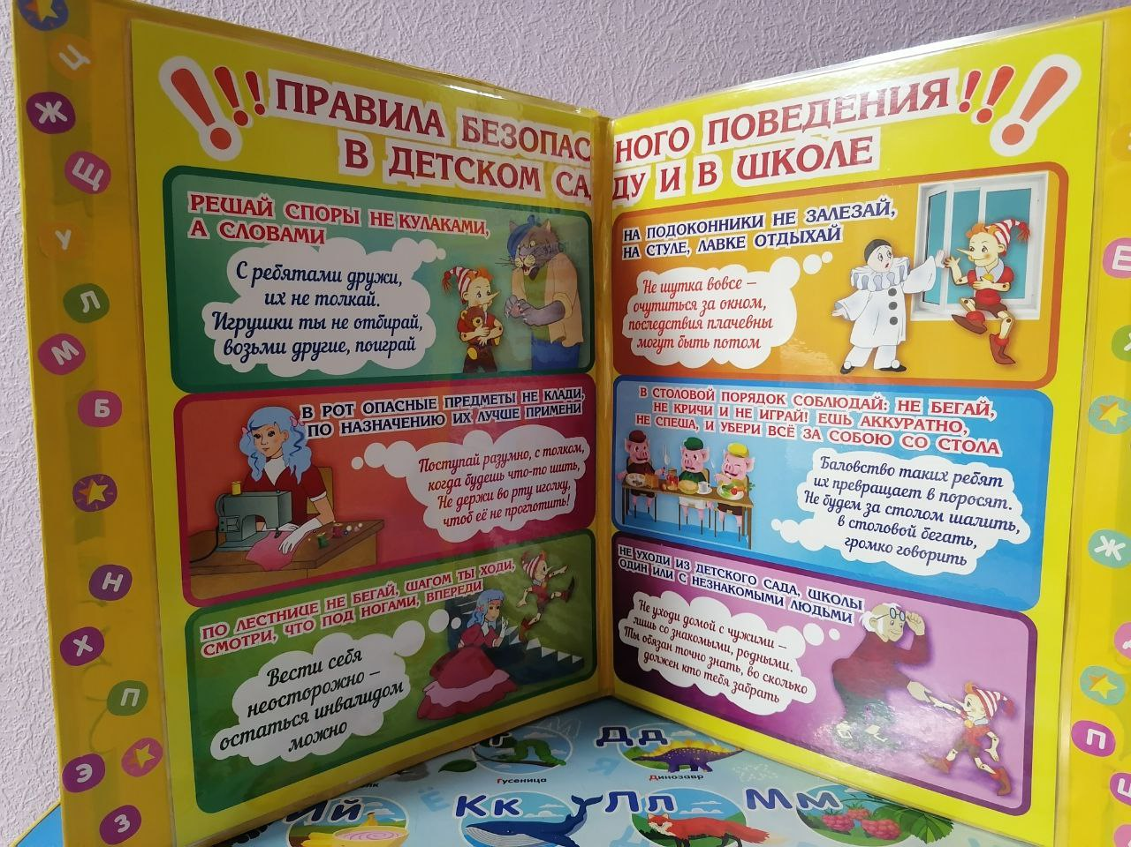
Цель: активизация и развитие речи детей с ОНР и ФФНР; закрепление и систематизация знаний и умений детей.
Задачи, реализуемые в процессе использования учебно-дидактического пособия «Лэпбук» :
способствовать речевому развитию детей;
расширить, обогатить и активизировать словарный запас детей;
развивать навыки грамматически правильной речи детей, правильное употребление прилагательных, глаголов, предлогов;
развивать сотрудничество между детьми и логопедом.

Slide 6
В лэпбуке представлены игры и речевой материал по развитию речи.
Лэпбук имеет обучающее, познавательное и воспитательное значение, т.к. развивает речь, память, мышление, мелкую моторику.
Это интерактивная папка, информация в которой представлена в виде открывающихся домиков с вынимающимися карточками, с кармашками, дверками, которые ребенок может доставать , перекладывать, складывать по своему усмотрению.
Исходя из вышеизложенного, данное учебно-дидактическое пособие позволяет логопеду творчески подойти к процессу развития речи у дошкольников.

Slide 7
Описание лэпбука
Лэпбук представляет собой папку-раскладушку. Включает: дидактические игры, игровые упражнения, картотеки,- которые размещаются в отдельных кармашках.
1) Правила поведения в детском саду и в школе.
2) Буквы и звуки, цифры и геометрические фигуры.
3) Времена года, дни недели, учим время и пространство.
4) Загадки про школу, школьные принадлежности.
5) Учимся читать и делить слова на слоги, эмоции, воображение и математика.
6) Сенсорное развитие, развитие логики, окружающий мир, игры с буквами и звуками.

Slide 8
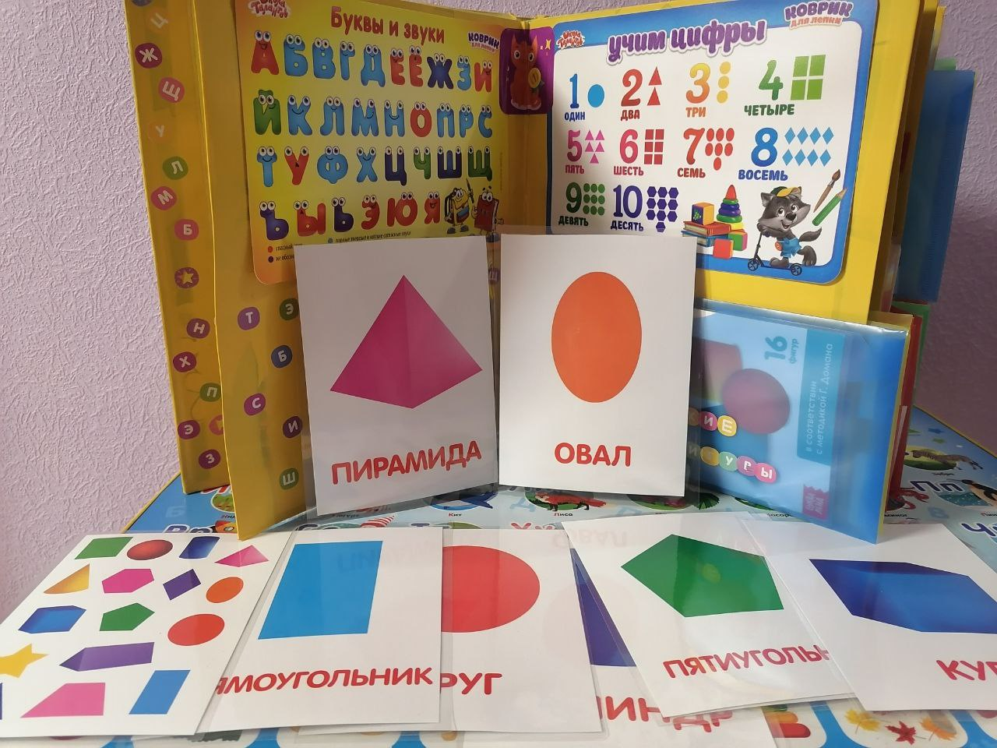
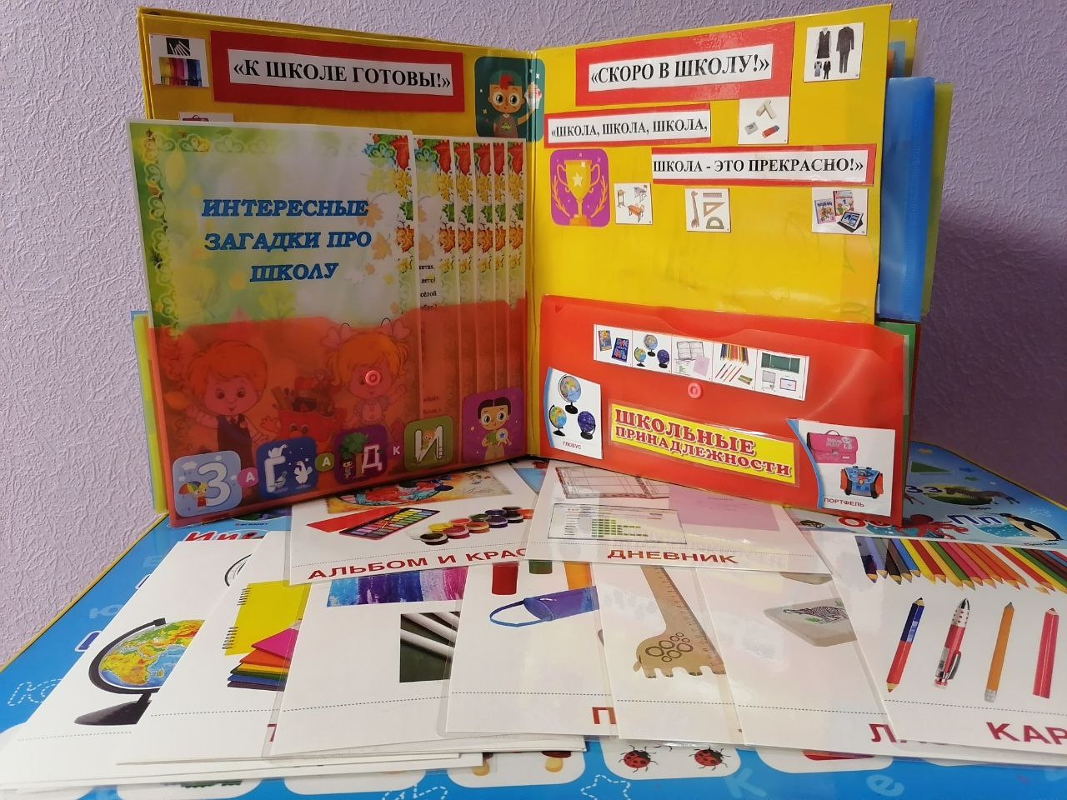

Slide 9
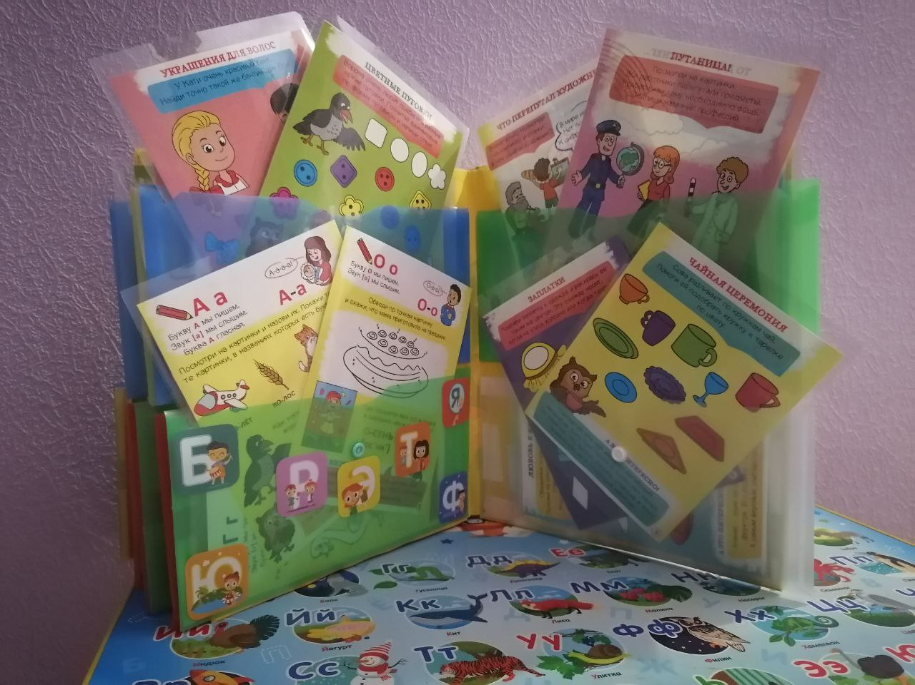
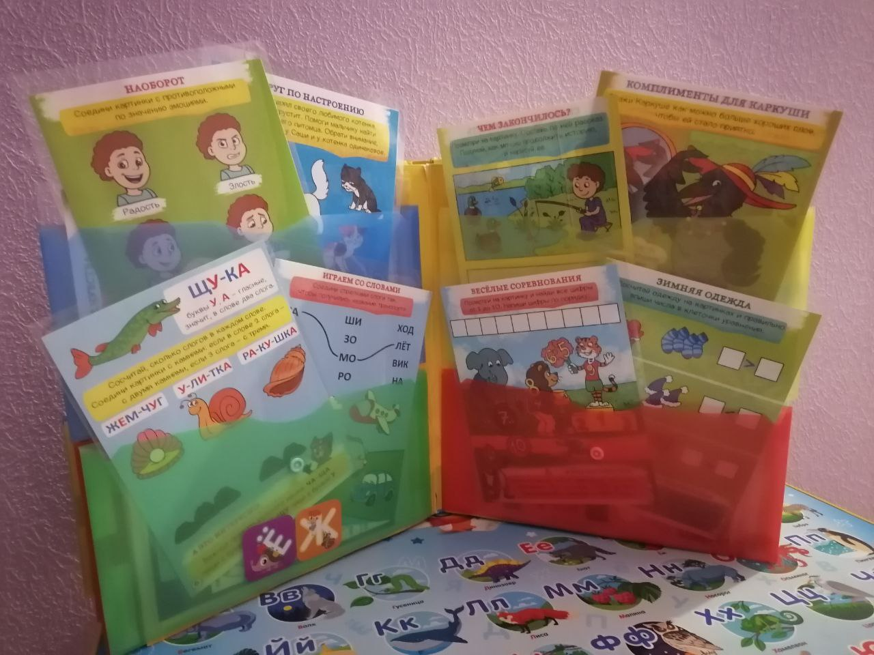
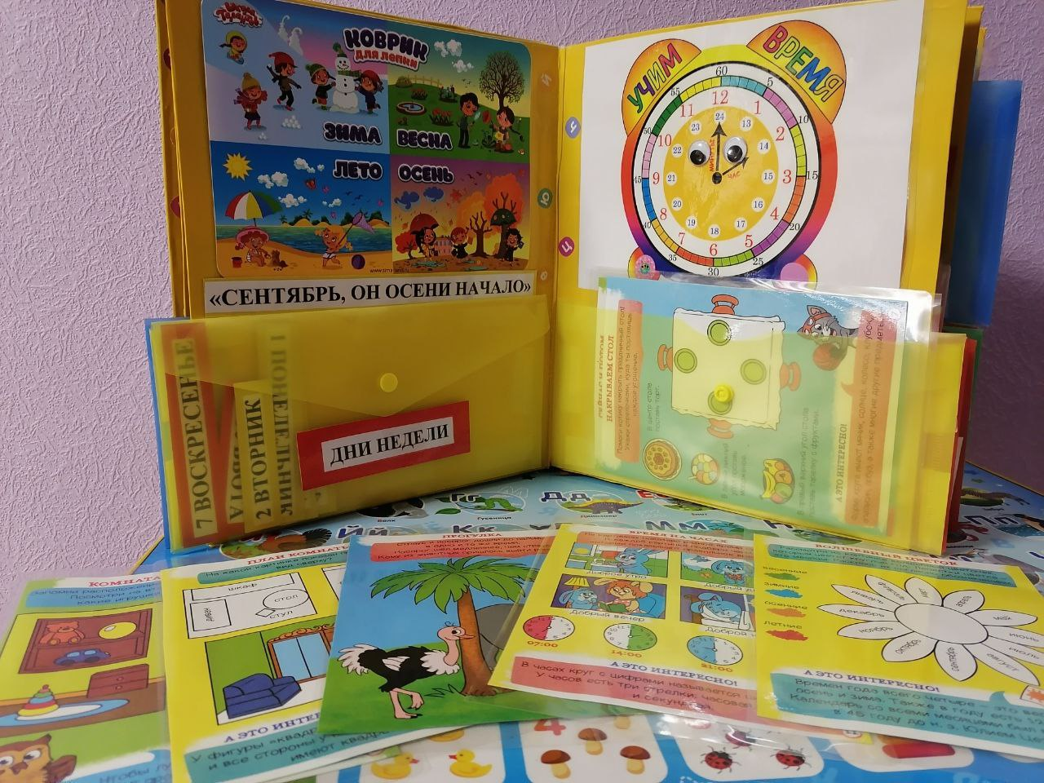

Slide 10
Результатом использования учебно-дидактического пособия является развитие всех компонентов устной речи. При этом педагогам и родителям важно контролировать правильность выполнения заданий в дидактических играх.
Лэпбук привлекает интерес детей своим ярким внешним видом и является прекрасным способом подачи имеющийся информации в компактной форме.
Исходя из выше изложенного, можно сделать вывод о том, что работа с лэпбуком оказывает положительное воздействие на речевое развитие детей.

Slide 11
Предполагаемые результаты:
В результате использования лэпбука у детей формируется:
- умение планировать предстоящую деятельность;
- договариваться со сверстниками;
- самостоятельно давать объяснения на возникающие вопросы;
- искать нужную информацию, обобщать её, систематизировать;
- принимать собственные решения, опираясь на свои знания и умения
- используя устную речь, выражать свои мысли и желания.

Slide 12
Спасибо за внимание!

